Slide 1

שימוש בעכבר
כיתה י', תיכון רוטברג
עמליה אפל ואילת משיח

Slide 2

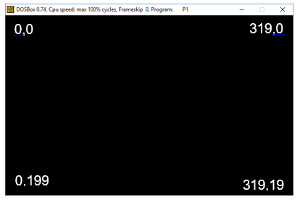
מצב גרפי
פסיקה המשנה את התצוגה של המסך לתצוגה גרפית של 200 שורות, 320 עמודות ואפשרות ל – 256 צבעים.
; Enter Graphic mod
mov ax, 13h
int 10h

Slide 3
פסיקות עכבר
העכבר – כדי לעבוד עם העכבר במצב גראפי נשתמש בפסיקה int 33h.
לפסיקה זאת מספר שימושים:
פקודה | פרמטר | אסמבלי
אתחול העבודה עם סמן העכבר | ax = 0h | xor ax, ax int 33h
הופעת סמן העכבר על המסך | ax = 1h | mov ax, 1h int 33h
הסתרת סמן העכבר | ax = 2h | mov ax, 2h int 33h
קריאת מיקום סמן ומצב העכבר | ax = 3h | mov ax, 3h int 33h

Slide 4
קריאת מיקום סמן ומצב העכבר
mov ax, 3h int 33h
הפסיקה מחזירה את הערכים של לחיצות העכבר לרגיסטר bx
0 – לא בוצעה לחיצת עכבר
1 – כפתור שמאלי נלחץ
2 – כפתור ימני נלחוץ
הפסיקה מחזירה את הערכים של מיקום העכבר על ציר y לרגיסטר dx ⇦ עמודה בין 0 – 200
הפסיקה מחזירה את הערכים של מיקום העכבר על ציר x לרגיסטר cx ⇦ שורה בין 0 – 640
כשעובדים עובדים במצב גרפי כמות השורות שיש לנו היא 320 בלבד, קריאת העכבר היא לערכים של עד 640
לכן צריך לבצע התאמה ולחלק את הערך ברגיסטר cx בשתיים כדי להגיע למיקום הנכון

Slide 5

שילוב העכבר והמקלדת
תווית – readColor
קריאת צבע הרקע מהמסך והשמתו
למשתנה הנכון
חזרה לתווית waitMs
תווית draw
קביעת ערכים למשתנים ולרגיסטרים
וציור פיקסל למסך
חזרה לתווית waitMs
תווית textMod
חזרה לתצוגה טקסט
ויציאה מהתוכנית
סדר הפסיקות:
אתחול עכבר
הצגת עכבר למסך
תווית waitMs
קריאת מיקום ומצב העכבר
בדיקה העם לחצן ימני
קפיצה לתווית readColor
בדיקה האם לחצן שמאלי
קפיצה לתווית draw
בדיקה האם הוקש מקש במקלדת
קפיצה לתווית textMod
קפיצה לתווית waitMs

